Slide 1
Modeling Insights Into Ecology and Epidemiology Mini-Symposium Institut Pasteur de Madagascar 14 Janvier 2020
Les mentors d’E2M2
Miatrana Voahangielisoa Rasamoelina
Rindra H. Nantenaina
Liantsoa Rasoanarivo
Nancia Raoelinjanakolona
Angelo F. Andrianiaina
Les instructeurs d’ E2M2
Sarah Guth – UC Berkeley
Cara Brook - UC Berkeley
Tanjona Ramiadantsoa – University of Fianarantsoa

Slide 2

E²M²: Ecological and Epidemiological Modeling in Madagascar
Nous avons juste complétés d’enseigner:

Slide 3
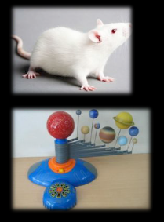
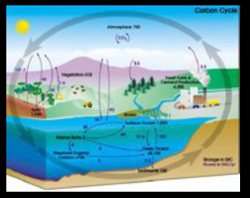
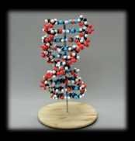

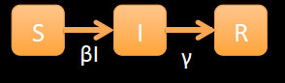
Nous avons enseigné l’idée de la modélisation
Physique
Conceptuel
Mathématique

Slide 4
Quand on fait un modèle,
on suggère les éléments qu’on pense
seront les plus importants pour expliquer
une phénomène
On utilise les modèles pour prévoir, mais aussi pour expliquer
“Tous les modèles ont tort, mais quelques modèles sont utils.” – George Box

Slide 5
Quand on fait un modèle,
on suggère les éléments qu’on pense
seront les plus importants pour expliquer
une phénomène
On utilise les modèles pour prévoir, mais aussi pour expliquer
“Tous les modèles ont tort, mais quelques modèles sont utils.” – George Box

Slide 6
Quand on fait un modèle,
on suggère les éléments qu’on pense
seront les plus importants pour expliquer
une phénomène
On utilise les modèles pour prévoir, mais aussi pour expliquer
“Tous les modèles ont tort, mais quelques modèles sont utils.” – George Box

Slide 7
Surtout, nos études se sont concentrés sur les différences entre les modèles statistiques et les modèles mécanistes.
Nous utilisons:
les modèles statistiques pour décrire les correlations
les modèles mécanistes pour décrire la causation.

Slide 8
Surtout, nos études se sont concentrés sur les différences entre les modèles statistiques et les modèles mécanistes.
Nous utilisons:
les modèles statistiques pour décrire les correlations
les modèles mécanistes pour décrire la causation.

Slide 9
Notre cours combine les sciences de l'écologie et de l'épidémiologie…

Slide 10
Notre cours combine les sciences de l'écologie et de l'épidémiologie…
dans la science de l'écologie, nous utilisons:
des modèles pour essayer de comprendre comment sauver les populations de l'extinction

Slide 11
Notre cours combine les sciences de l'écologie et de l'épidémiologie…
dans la science de l'écologie, nous utilisons:
des modèles pour essayer de comprendre comment sauver les populations de l'extinction
dans la science de l'épidémiologie, nous utilisons:
des modèles pour essayer de comprendre comment faire disparaître les populations de parasites

Slide 12
Notre cours combine les sciences de l'écologie et de l'épidémiologie…
dans la science de l'écologie, nous utilisons:
des modèles pour essayer de comprendre comment sauver les populations de l'extinction
dans la science de l'épidémiologie, nous utilisons
des modèles pour essayer de comprendre comment faire disparaître les populations de parasites
les mathématiques qui soutiennent les deux sciences
sont en grande partie les mêmes

Slide 13
Saturday/Sunday: R Bootcamp
Intro to R Studio
Exploring and Visualizing Data in R
For-loops, Functions, and If-Else Statements
Data Cleaning
Intro to Spatial Visualization & Plotting
Thursday: “More Complicated Models”
● Intro to Mixed Modeling
● Mixed modeling in R
● Introduction to Occupancy Modeling
● Occupancy modeling in R
● Compartmental Modeling Extensions
● Intro to Network Modeling
● Model Telephone
● Programming
● Lectures
● Activities
● Research Development
Saturday: “Putting it All in Perspective”
● Modeling in Practice: The Lifecycle of a Modeling Project
● Mentor Research Presentations
● Looking Back
Monday: Travel
Tuesday: “Understanding Your System”
● Data and Models
● Reviewing Concepts in Mathematics
● Student Introductions & Presentations
● Formulating Research Questions
● Study Design and Data Collection
● Designing Studies in R
Friday: “Refining Your Work”
● Model Fitting – The Basic Concept
● Model Selection and Comparison
● Discussion of a scientific paper
● Epidemic Cards
● Model Fitting with Epidemic Cards
● Final research plans
● Research snapshots
Sunday: Travel
Tuesday: “Sharing Your Work”
● Final student presentations
Wednesday: “Building Simple Models”
● Linear Regression and Simple Statistics
● Statistical Modeling in R
● Dynamical Fever
● Intro to Compartmental Models
● Building Mechanistic Models in R
● Refining Research Questions for Modeling

Slide 14
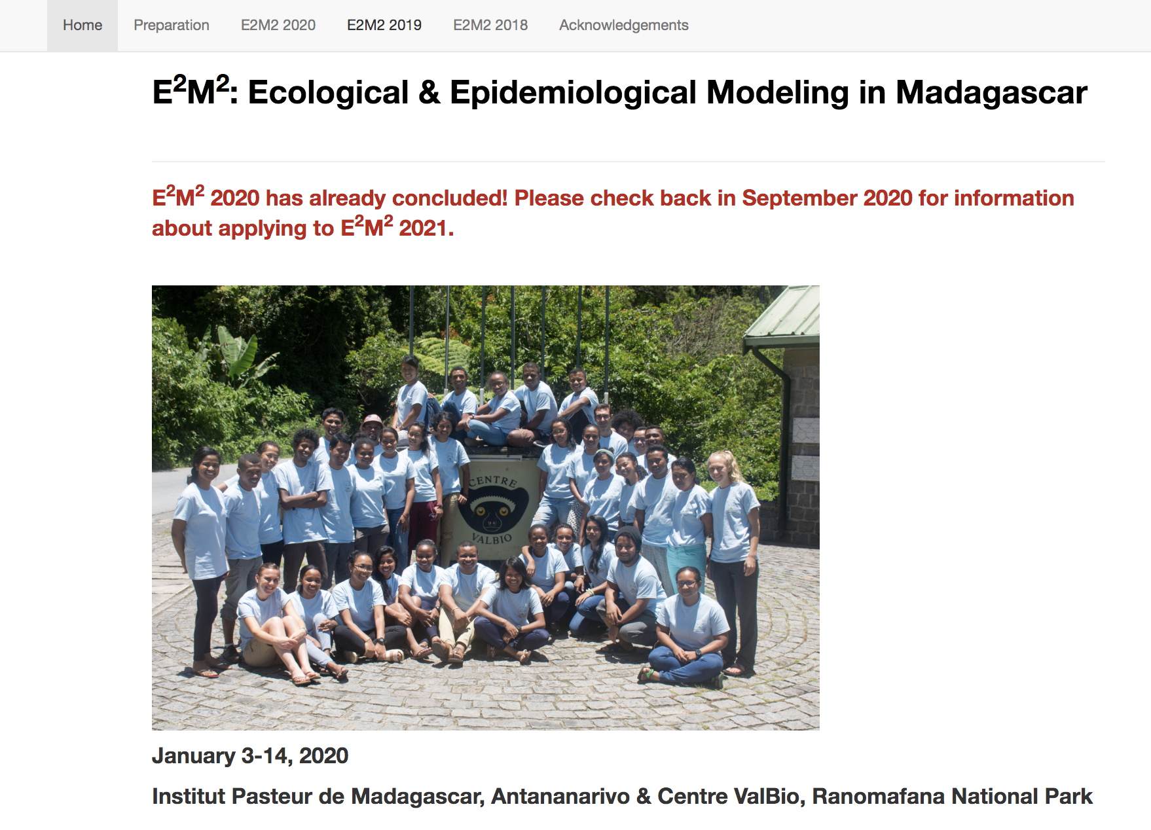
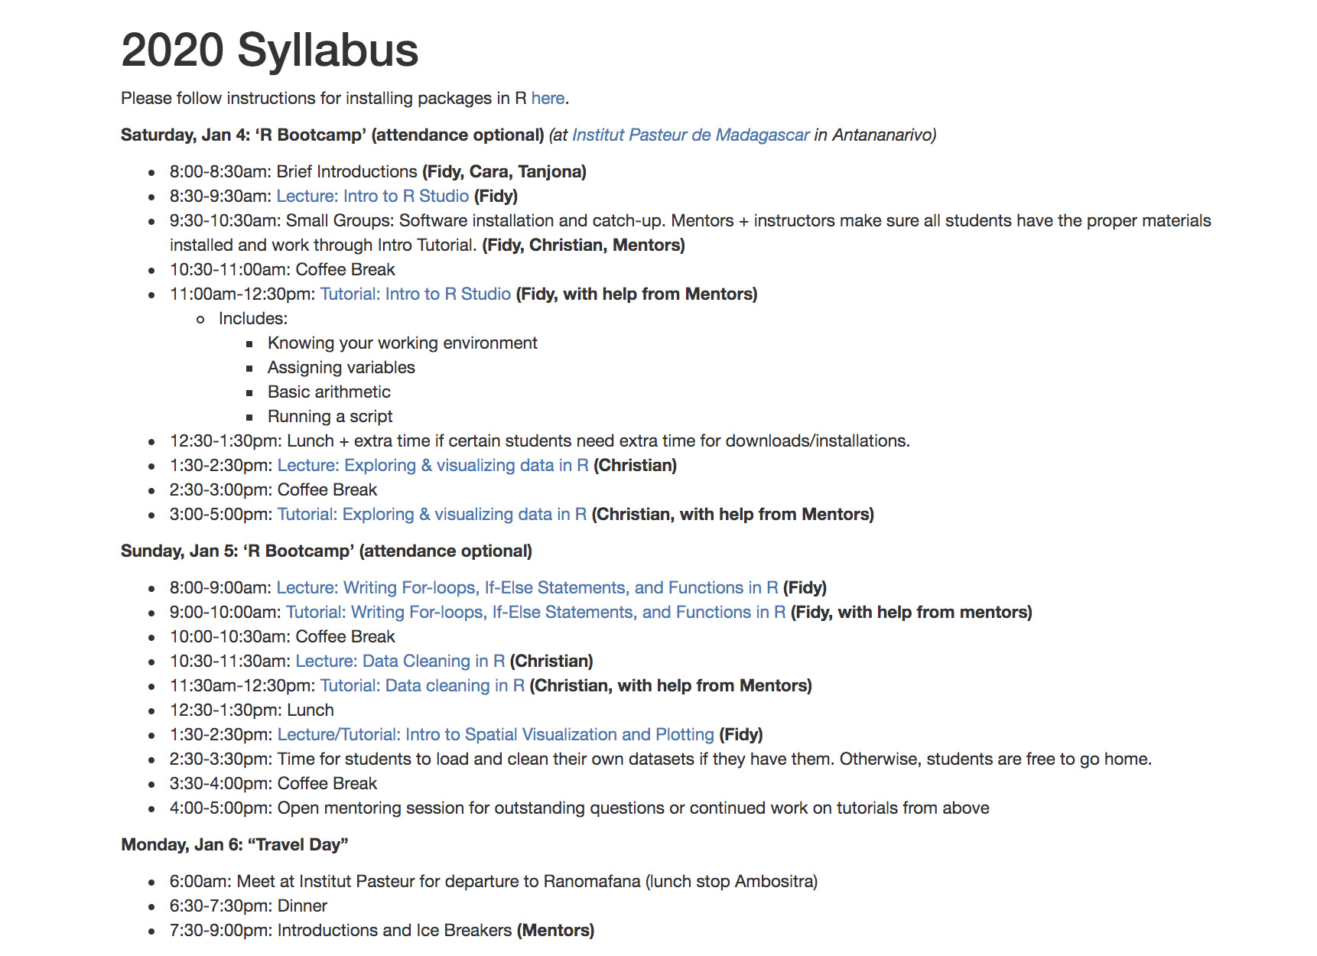
E2M2.org

Slide 15


Merci à nos sponsors:

